Slide 1
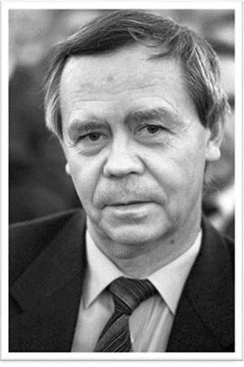
Литература
6
класс
В.Г. Распутин
(1937-2015 гг.)
Очерк жизни и творчества.

Slide 2

ПЛАН УРОКА
1. Детство писателя.
2. Родители. Послевоенные годы.
3. Образование.
4. Начало творческой биографии.
5. Основные произведения.
6. Личная жизнь.
7. Смерть писателя.
8. Память о писателе.
Notes:
Пытались взаимосвязьвеществ

Slide 3
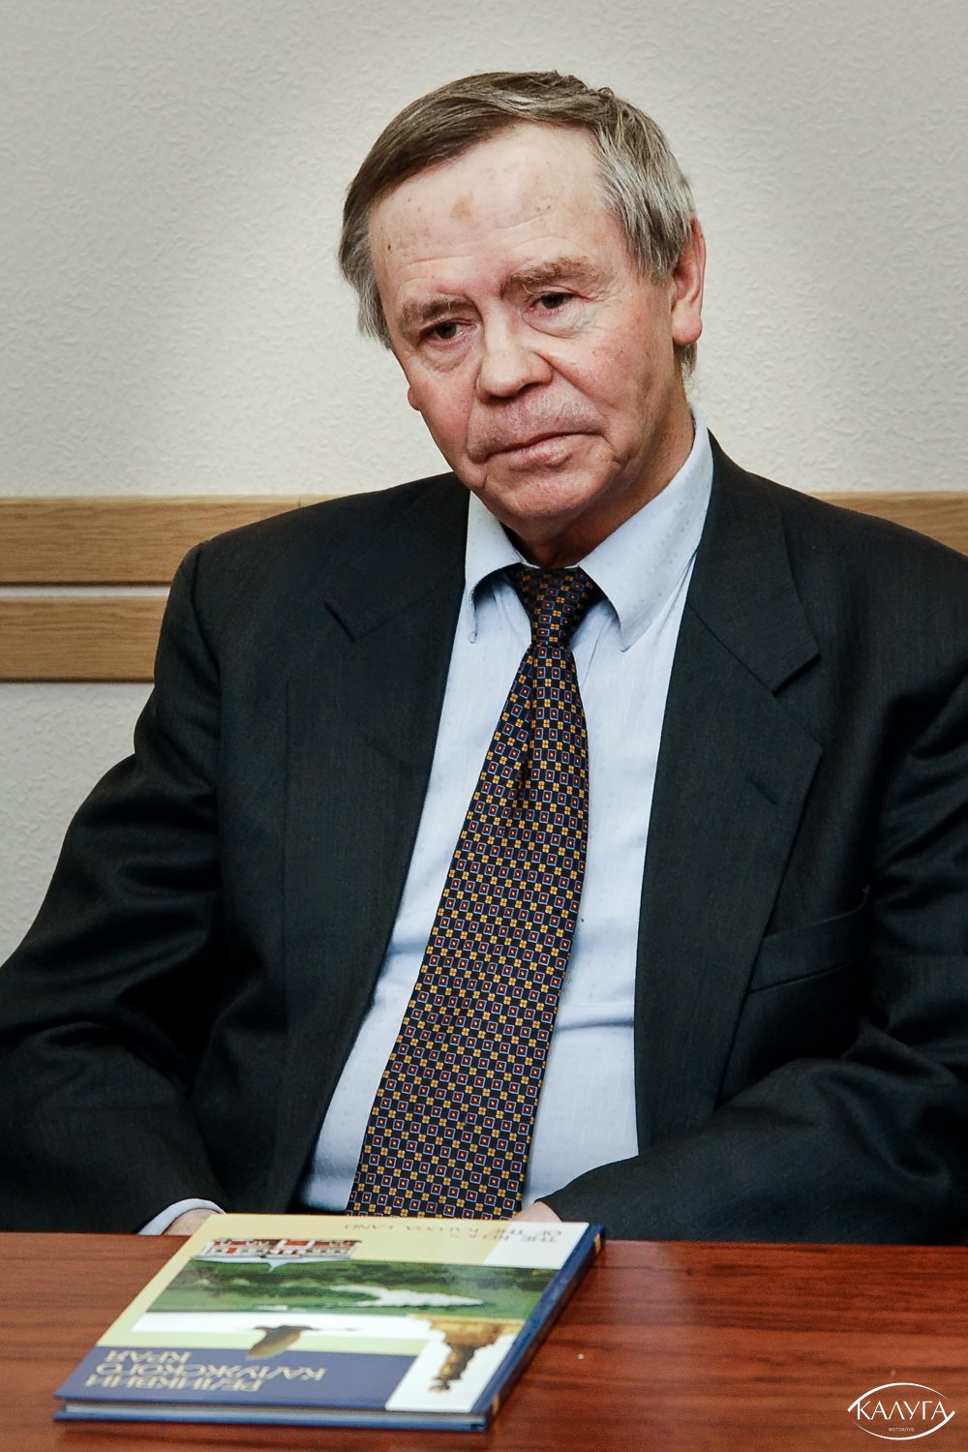
РУССКИЙ ПИСАТЕЛЬ И ПУБЛИЦИСТ
Валентин Григорьевич Распутин - русский писатель и публицист, общественный деятель. Один из наиболее значительных представителей «деревенской прозы».
Деревенская проза - направление в русской литературе 1950—1980-х годов, связанное с обращением к традиционным ценностям в изображении современной деревенской жизни.
Notes:
Пытались взаимосвязьвеществ

Slide 4
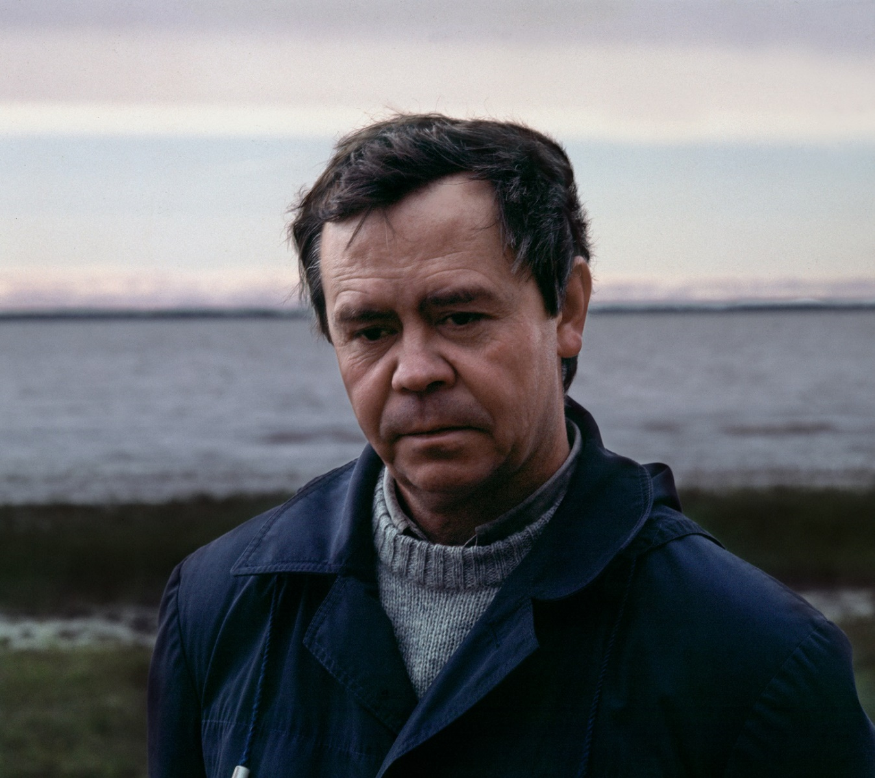
ЖИЗНЕННЫЙ ПУТЬ И ТВОРЧЕСТВО
Notes:
Пытались взаимосвязьвеществ

Slide 5
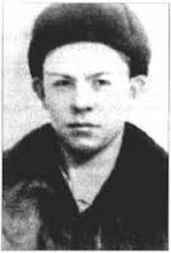
ДЕТСТВО ПИСАТЕЛЯ
Родился 15 марта 1937 года, в поселке Усть-Уда Восточно-Сибирской области, в крестьянской семье. Кроме него, в семье было еще двое детей.
Будущий писатель с детства восхищался красотой сибирской природы, он неоднократно описывал её в своих рассказах. Мальчик любил читать, соседи щедро делились с ним книгами и журналами.
Notes:
Пытались взаимосвязьвеществ

Slide 6
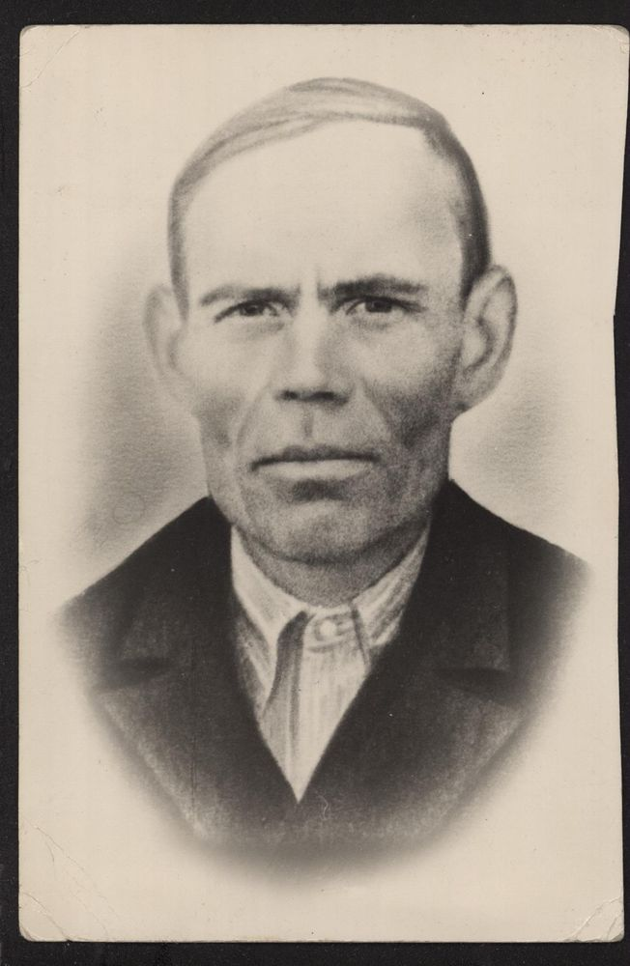
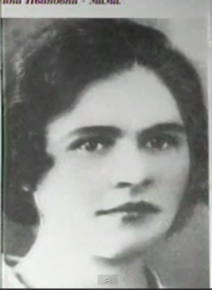
РОДИТЕЛИ
Отец-Григорий Никитич Распутин. Мать–Нина Ивановна Распутина.
Мать работала в сберкассе, отец, после возвращения с фронта, стал заведующим почтовым отделением.
Notes:
Пытались взаимосвязьвеществ

Slide 7
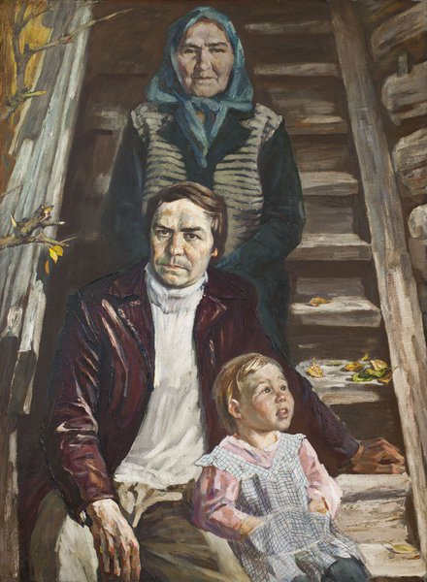
ПОСЛЕВОЕННЫЕ ГОДЫ
В 1941 г. началась война. Отца забрали на фронт. Григорий смог вернуться к семье целым и невредимым.
Казалось, что после войны, жизнь наладится. Но счастье длилось недолго. На пароходе у Григория Распутина отобрали сумку с казёнными деньгами. Заведующего осудили. Трое детей остались на попечении матери. Для семьи снова начались суровые, полуголодные годы.
Валентин Григорьевич, его мать и дочь Маша
Notes:
Пытались взаимосвязьвеществ

Slide 8

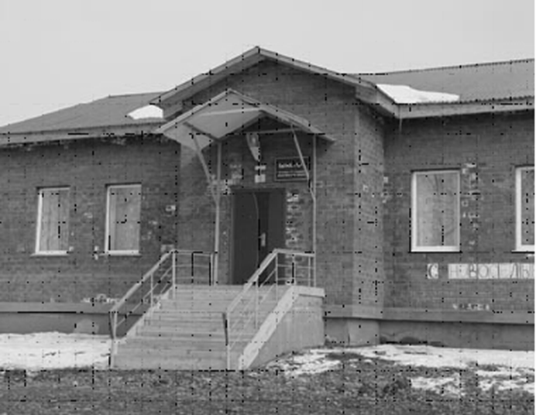
ДЕРЕВНЯ АТАЛАНКА
С двух лет, Валентин жил в деревне Аталанка. Там же учился в начальной школе. Окончив ее, он уехал за пятьдесят километров от дома в центральный посёлок, в среднюю школу. Это приключение он подробно описал в одном из своих рассказов «Уроки французского».
Notes:
Пытались взаимосвязьвеществ

Slide 9
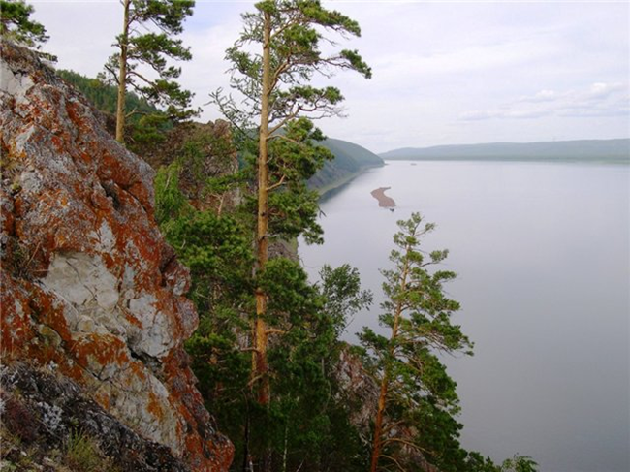
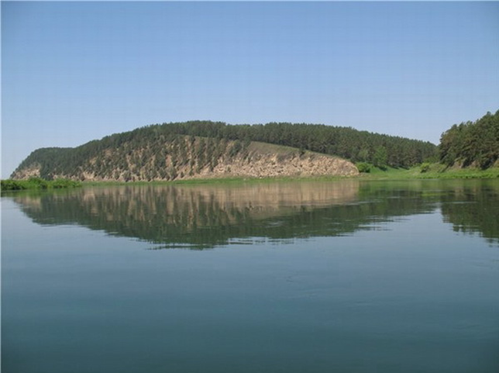
КРАСАВИЦА АНГАРА
Местечко с берегов красавицы Ангары стало центром мироздания для талантливого мальчугана. В том, что он таков, никто и не сомневался – в деревне ведь любой с рождения виден как на ладони.
Notes:
Пытались взаимосвязьвеществ

Slide 10
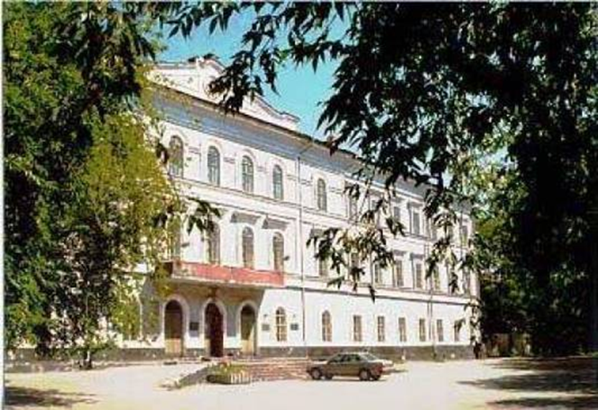
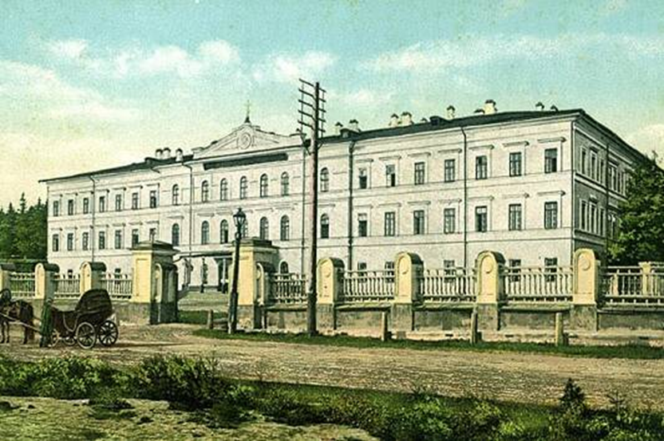
ИРКУТСКИЙ УНИВЕРСИТЕТ
В аттестате зрелости Валентина были только пятерки. Спустя пару месяцев, летом того же 1954 года, блестяще сдав вступительные экзамены, он стал студентом филологического факультета Иркутского университета.
О писательстве не помышлял – видно, не пришел еще срок.
Notes:
Пытались взаимосвязьвеществ

Slide 11
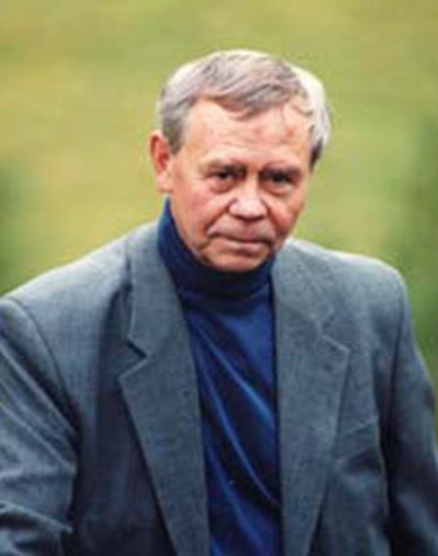
НАЧАЛО ТВОРЧЕСКОЙ БИОГРАФИИ
Студенческие годы были удивительно насыщенными и трудными. Юноша старался не только блестяще учиться, но и помогать семье. Он подрабатывал, где только мог. В штат иркутской газеты начинающего журналиста приняли ещё до защиты диплома. Здесь и началась творческая биография Валентина Распутина.
Notes:
Пытались взаимосвязьвеществ

Slide 12
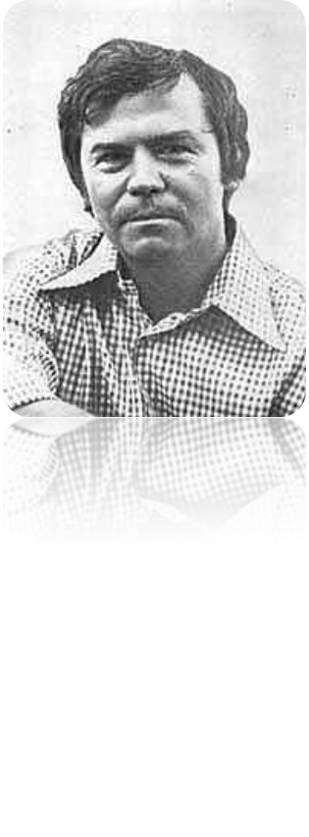
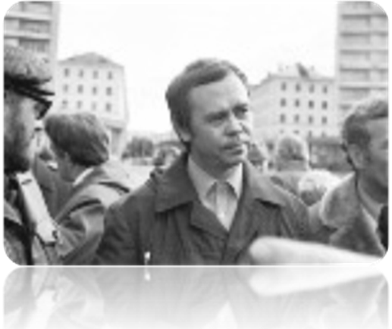
В.Г. РАСПУТИН - ЖУРНАЛИСТ
Окончив университет в 1959 г., В.Распутин несколько лет работал в газетах Иркутска и Красноярска, часто бывал на строительстве Красноярской ГЭС и магистрали Абакан — Ташкент. Очерки и рассказы об увиденном позже вошли в его сборники «Костровые новых городов» и «Край возле самого неба».
Notes:
Пытались взаимосвязьвеществ

Slide 13
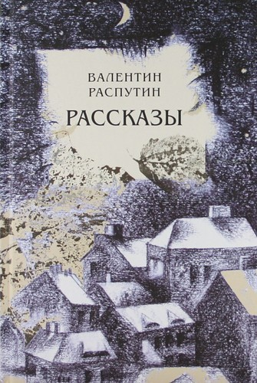
ЛИТЕРАТУРНЫЙ ДЕБЮТ
В 1962 году Валентин Григорьевич переехал в Красноярск. Его авторитет и журналистское мастерство выросли настолько, что теперь ему доверяли писать о многих масштабных событиях.
Но рамки газетных публикаций стали слишком узкими для описания впечатлений и событий, полученных в многочисленных командировках по Сибири. Так появился рассказ «Я забыл спросить у Лёшки». Это был литературный дебют молодого прозаика.
Notes:
Пытались взаимосвязьвеществ

Slide 14

ПЕРВЫЕ ЛИТЕРАТУРНЫЕ ОЧЕРКИ
Вскоре в альманахе «Ангара» начали публиковать первые литературные очерки молодого прозаика. Позже они вошли в первую книгу Распутина «Край возле самого неба».
Альманах - разновидность серийного издания, продолжающийся сборник литературно-художественных и/или научно-популярных произведений, объединённых по какому-либо признаку.
После, у Распутина вышли такие рассказы, как: «Василий и Василиса», «Рудольфио» и «Встреча».
Notes:
Пытались взаимосвязьвеществ

Slide 15
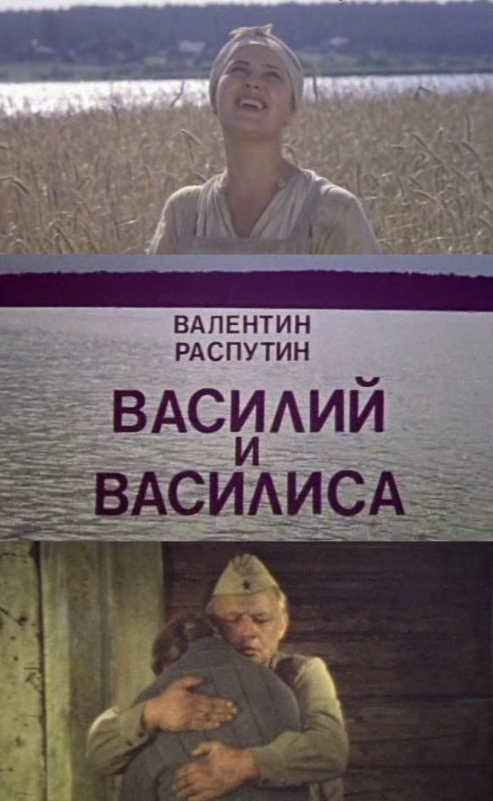
РАССКАЗ «ВАСИЛИЙ И ВАСИЛИСА»
В 1967 году в популярном еженедельнике «Литературная Россия» появился рассказ Распутина «Василий и Василиса». Это раннее произведение прозаика. Здесь уже был виден «распутинский» стиль, его умение лаконично и в то же время удивительно глубоко раскрывать характер героев. Появляется важнейшая деталь и постоянный «герой» всех произведений Валентина Григорьевича – природа.
Notes:
Пытались взаимосвязьвеществ

Slide 16
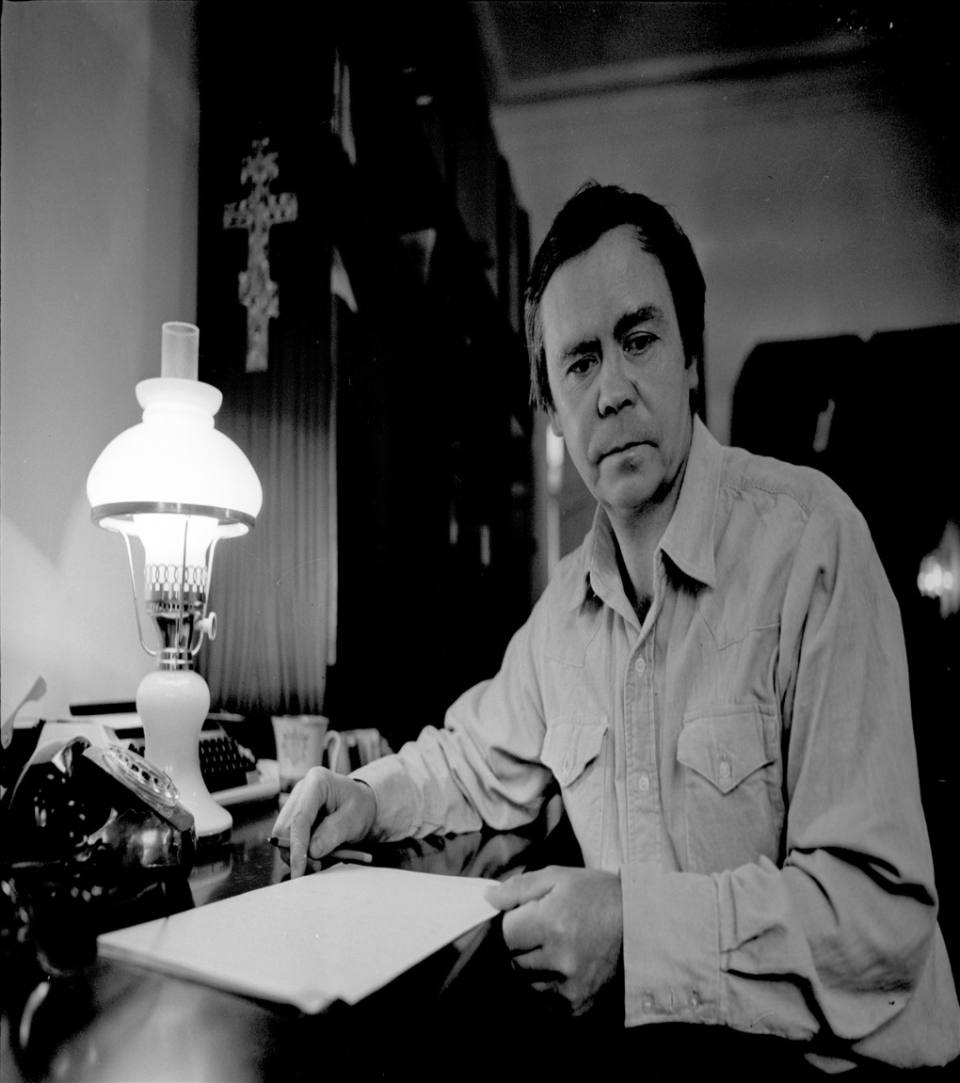
Год спустя в Красноярске издают вторую книгу рассказов, она называлась «Человек с этого света». В это же время альманах «Ангара» публикует повесть Валентина Григорьевича
«Деньги для Марии».
Notes:
Пытались взаимосвязьвеществ

Slide 17

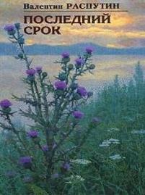
РАСКРЫТИЕ ТАЛАНТА ПИСАТЕЛЯ
В полную силу талант писателя раскрылся в повести «Последний срок», которая была написана в 1970 г.
Затем последовали: рассказ «Уроки французского», повести «Живи и помни» и «Прощание с Матёрой».
В 1981 году вышли новые рассказы: «Наташа», «Что передать вороне?», «Век живи — век люби».
Появление в 1985 г. повести В.Г.Распутина «Пожар», отличающейся остротой и современностью проблемы, вызвало большой интерес у читателя.

Slide 18

ПОВЕСТЬ «ПОСЛЕДНИЙ СРОК»
Именно эта повесть считается одной из ключевых в творчестве автора. Её перевели на десять языков, критики называли это сочинение «костром, возле которого можно отогреть душу». Прозаик сделал упор на простые человеческие ценности, о которых должны помнить все.
Notes:
Пытались взаимосвязьвеществ

Slide 19

ОДИН ИЗ ЛУЧШИХ СОВРЕМЕННЫХ ПИСАТЕЛЕЙ
В 1974 г. опубликовали его повесть «Живи и помни», а в 1976 г. — «Прощание с Матёрой». После этих двух сочинений Распутина признали одним из лучших современных писателей. В 1977 г. он получает Государственную премию. В 1979 г. Валентин Распутин стал членом редакционной коллегии серии «Литературные памятники Сибири».
Notes:
Пытались взаимосвязьвеществ

Slide 20

«ДОЧЬ ИВАНА, СЫН ИВАНА»
Большую часть жизни Распутин провёл в Иркутске, где написал много разных произведений. В 2004 г. прозаик презентовал свою книгу «Дочь Ивана, мать Ивана».
Валентин Григорьевич являлся обладателем многих престижных наград. В 2008 году он получил премию за вклад в российскую литературу. В 2010 г. писатель был номинирован на Нобелевскую премию по литературе.
Notes:
Пытались взаимосвязьвеществ

Slide 21
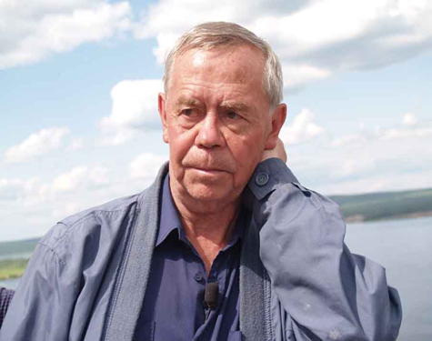
В.Г.РАСПУТИН - ПУБЛИЦИСТ
В конце 70-х — начале 80-х В.Г. Распутин обращается к публицистике («Поле Куликово», «Абстрактный голос», «Иркутск с нами» и др.) и рассказам. В журнале «Наш современник» (1982. № 7) напечатаны рассказы «Век живи — век люби», «Что передать вороне?», «Не могу-у…», «Наташа», открывающие новую страницу в творческой биографии Распутина.
Notes:
Пытались взаимосвязьвеществ

Slide 22
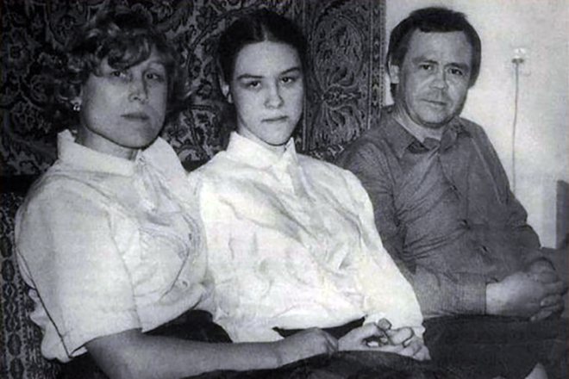
ЛИЧНАЯ ЖИЗНЬ
Валентин был женат на Светлане Ивановне Распутиной. Женщина была дочерью писателя Ивана Молчанова-Сибирского, она всегда поддерживала мужа. Прозаик неоднократно называл супругу своей музой и единомышленницей.
Notes:
Пытались взаимосвязьвеществ

Slide 23
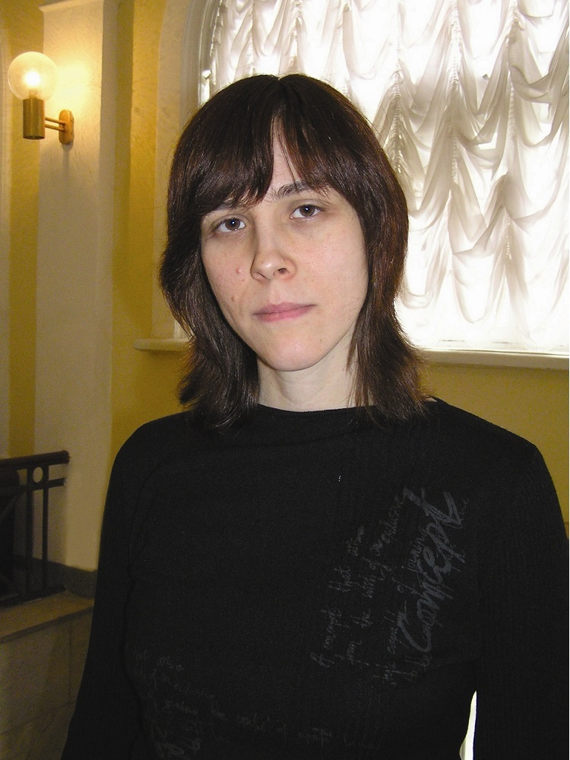
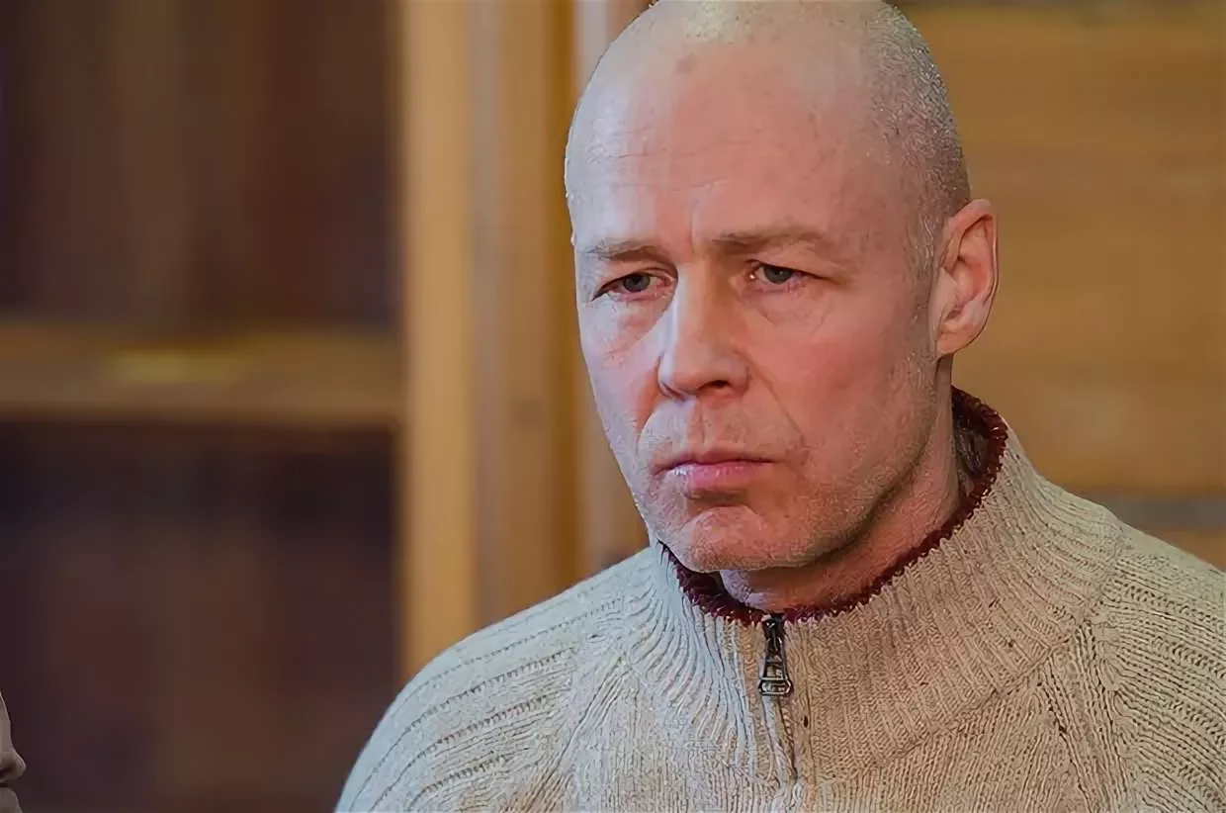
ДЕТИ ПИСАТЕЛЯ
В браке родилось двое детей: сын Сергей и дочь Мария.
9 июля 2006 Мария погибла во время авиакатастрофы. Ей было всего 35 лет, она успешно занималась музыкой - играла на органе. Трагедия подкосила здоровье писателя и его жены. Светлана Ивановна умерла 1 мая 2012 года в возрасте 72 лет.
Notes:
Пытались взаимосвязьвеществ

Slide 24
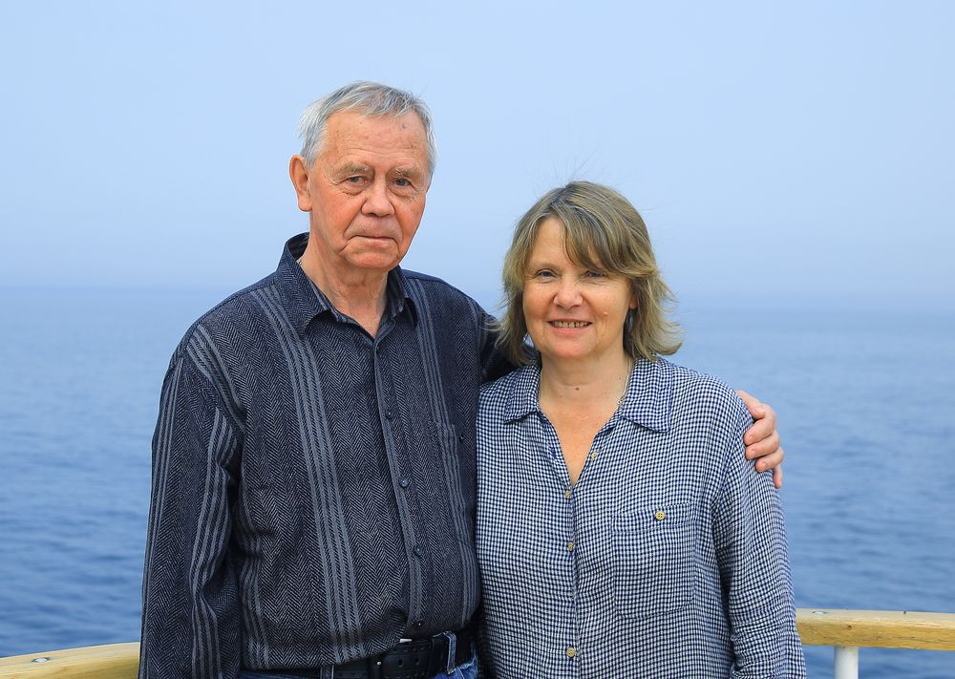
ЛИЧНАЯ ЖИЗНЬ
После смерти первой жены Валентин Григорьевич женился второй раз на докторе искусствоведения, профессоре Московской консерватории - Лосевой Ольге Владимировне. Для овдовевшего Валентина Григорьевича Ольга Владимировна стала не просто надежной опорой, но самым близким и дорогим человеком.
Notes:
Пытались взаимосвязьвеществ

Slide 25


ПОСЛЕДНИЕ ГОДЫ
В последние годы писатель много времени и сил отдает общественной и публицистической деятельности, не прерывая творчества.
В 1995 г. вышли в свет его рассказ «В ту же землю», очерки «Вниз по Лене-реке».
На протяжении 1990-х годов Распутин опубликовал ряд рассказов из «Цикла рассказов о Сене Позднякове». В 2004 г. опубликовал книгу «Дочь Ивана, мать Ивана».
В 2006 г. вышло третье издание альбома очерков писателя «Сибирь, Сибирь».
В Иркутске произведения входят в региональную школьную программу по внеклассному чтению.
Notes:
Пытались взаимосвязьвеществ

Slide 26


ЭКРАНИЗАЦИИ ПО КНИГАМ В.Г.РАСПУТИНА
1969 г. — «Рудольфио», реж. Динара Асанова
1969 г. — «Рудольфио», реж. Валентин Куклев (студенческая работа во ВГИК) видео
1978 г. — «Уроки французского», реж. Евгений Ташков
1980 г. — «Продаётся медвежья шкура»,
реж. Александр Итыгилов
1981 г. — «Прощание», реж. Лариса Шепитько и Элем Климов
1981 г. — «Василий и Василиса», реж. Ирина Поплавская
2008 г. — «Живи и помни», реж. Александр Прошкин
Notes:
Пытались взаимосвязьвеществ

Slide 27
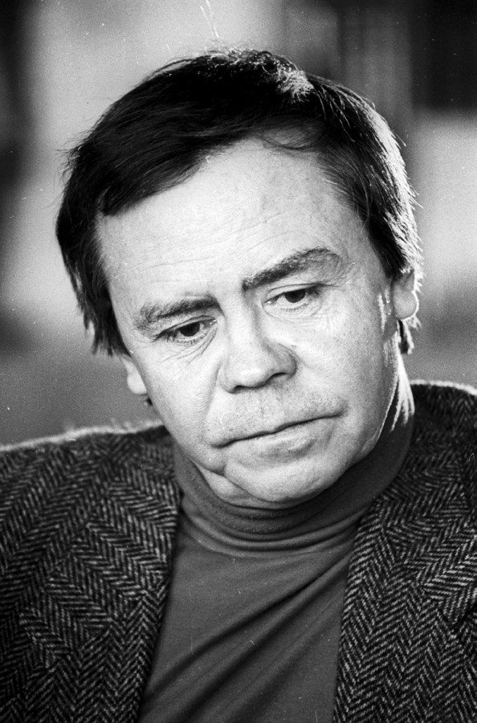
СМЕРТЬ ПИСАТЕЛЯ
14 марта 2015 года, за 4 часа до своего 78-летия, Валентин Григорьевич Распутин скончался во сне. 19 марта 2015 года писатель был похоронен в Знаменском монастыре Иркутска.
Notes:
Пытались взаимосвязьвеществ

Slide 28
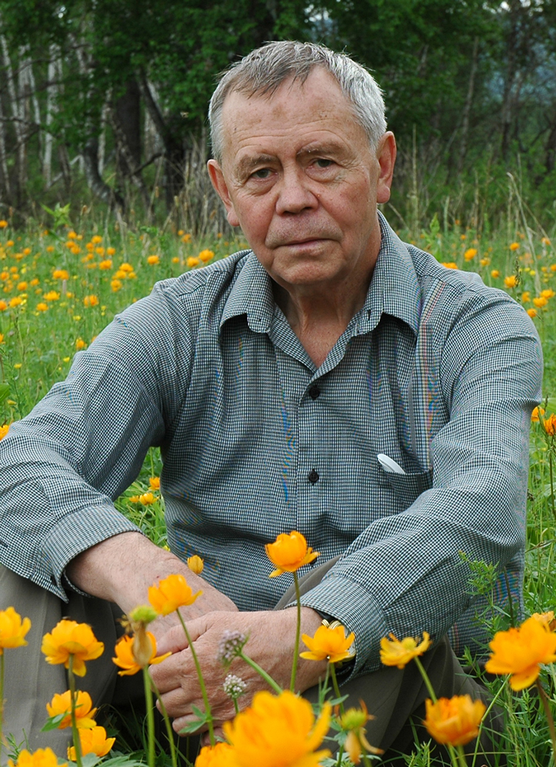
ПАМЯТЬ
- 19 марта 2015 года имя Валентина Распутина было присвоено средней школе № 5 в Урюпинске (Волгоградская область).
- Имя Валентина Распутина присвоено научной библиотеке ИГУ.
- Имя Валентина Распутина присвоено средней школе в Усть-Уде (Иркутская область).
- В 2015 году имя Валентина Распутина было присвоено Байкальскому международному фестивалю научно-популярных и документальных фильмов «Человек и Природа».
- 15 марта 2017 года в Иркутске был открыт музей Валентина Распутина.
Notes:
Пытались взаимосвязьвеществ

Slide 29
ЗАДАНИЕ ДЛЯ САМОСТОЯТЕЛЬНОЙ РАБОТЫ
1. Составить хронологическую таблицу по биографии В.Г.Распутина.
2. Прочитать рассказ «Уроки французского».
Дата | Событие
15 марта 1937 года | Родился В.Г.Распутин в поселке Усть-Уда Восточно-Сибирской области, в крестьянской семье.
Notes:
Пытались взаимосвязьвеществ

